Slide 1
PROYECTO FINAL
BIG DATA
Victor Di Salvtore

Slide 2
Proyecto Final Big Data

Slide 3
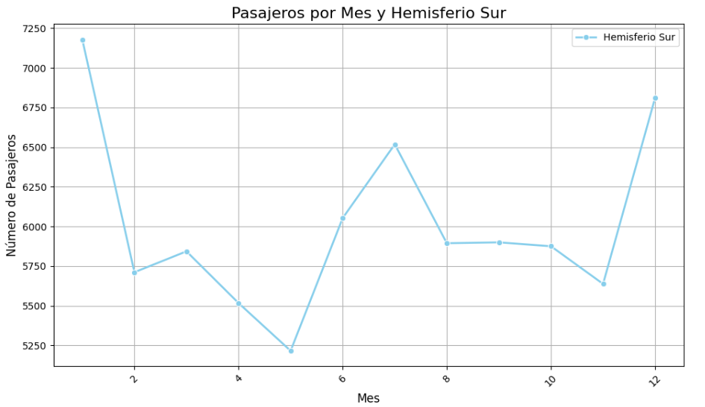

Slide 4
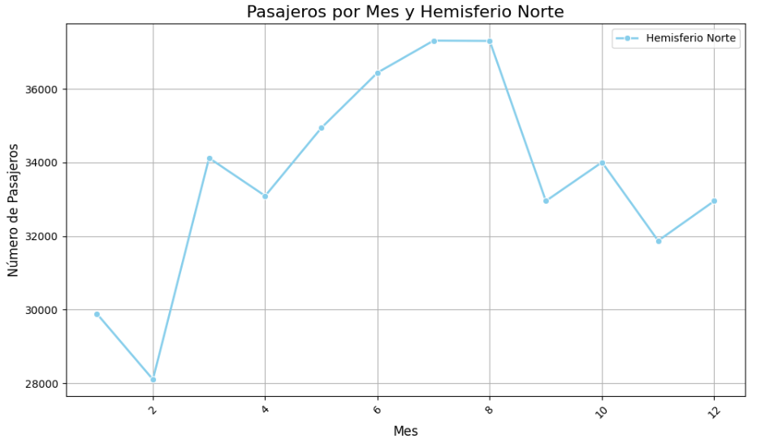

Slide 5
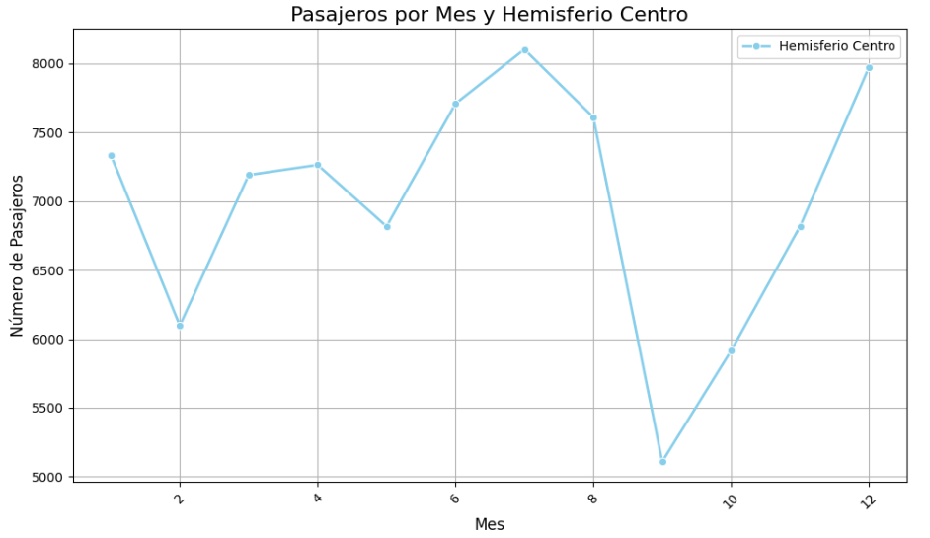

Slide 6
